Slide 1
Жизнь и творчество Микеланджело
Отрадно спать , отрадно камнем быть ,
О , этот век ,преступный и постыдный ,
Не жить , не чувствовать – удел завидный.
Прошу , молчи , не смей меня будить.
Микеланджело

Slide 2
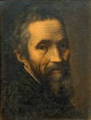
Микеланджело

Slide 3
Родился 6марта 1475 года .
Настоящее имя : Микеланджело де Франческо де Нери де Миниато дель Сера и Людовико ди Леонардо ди Буонарроти Симони

Slide 4
Введение
Микеланджело – один из величайших скульпторов Эпохи Возрождения . Он был первым скульптором ,познавшим строение человеческого организма и высекшим скульптуры из мрамора , показав всю красоту человеческого тела . Многие его планы и идеи так и остались не реализованными не потому ,что не хватало сил , а потому ,что он всегда ставил перед собой сверхзадачи.
Творчество Микеланджело не знало границ и пределов , для него не существовало определенных правил и канонов . Микеланджело прожил долгую жизнь . Роспись Сикстинской капеллы Медичи и собор св. Петра в Риме – произведения , каждое из которых даёт ему право на бессмертие в истории искусства .

Slide 5
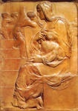
Начало творческого пути
«Мадонна у лестницы»

Slide 6
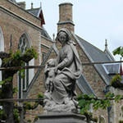
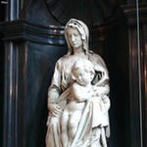
«Богородица с младенцем»

Slide 7
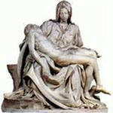
« Оплакивание Христа»

Slide 8
« Мадонна Питти »

Slide 9
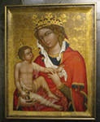
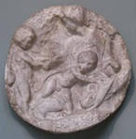
« Мадонна Тадеи »

Slide 10
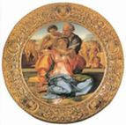
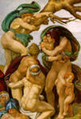
«Мадонна Дони»

Slide 11
х х х
После 2-х лет работы в школе Гирландайо произошёл переломный момент в жизни Микеланджело . Лоренцо великолепный попросил Гирландайо отдать своих двух лучших учеников в сады Медичи . Так Микеланджело начал путь скульптора . Его мечта начала сбываться !Скульптор преодолел все препятствия стоявшие на его пути , и доказал что он достоин и дальнейшего обучения в садах, создав свою первую скульптуру - Фавна .

Slide 12
Фавна

Slide 13
Дальнейшая жизнь
В 1546 году Павел 3 назначает Микеланджело главным архитектором храма св. Петра . Скрипя сердцем ,он принял должность ,однако , с двумя условиями :
1)Ему предоставлялись полномочия поступать во всём по собственному разумению
2)Он отказывается от какого бы то ни было денежного вознаграждения , исключительно ради спасения своей души .

Slide 14
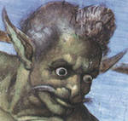
Заключение
18 декабря 1564 года «великого» Микеланджело не стало . Ещё при жизни он хотел , чтобы его похоронили на родине , во Флоренции , но папа предложил похоронить его в соборе святого Петра .
Голова Харона

Slide 15
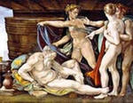
Картины Микеланджело :
Опьянение Ноя

Slide 16
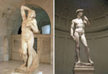
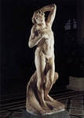
Умирающий раб

Slide 17
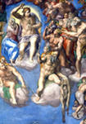
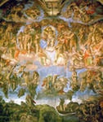
Страшный суд

Slide 18
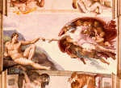
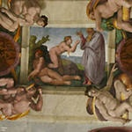
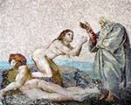
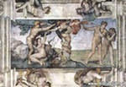
Сотворение Адама и Евы

Slide 19
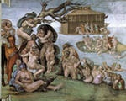
Всемирный потоп

Slide 20
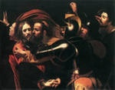
Меризи да Караваджо . Поцелуй Иуды

Slide 21
Спасибо за внимание

